Slide 1
Training gedragsbeïnvloeding

Slide 2
Les van vandaag
Piramide van betrokkenheid (Rosenblatt)
Je kent de 6 lagen van de piramide
Je kan de 6 lagen van de piramide toepassen
Beïnvloedingsprincipes (Cialdini)
Je kent de beïnvloedingstechnieken
Je kan de beïnvloedingstechnieken toepassen

Slide 3
De engagement pyramid Of te wel de piramide van betrokkenheid
Bij het begin beginnen
Wie is meneer Rosenblatt?
Creatieve duizendpoot, heeft bij Microsoft gewerkt
Doet veel onderzoeken o.a. technologie en sociale activiteiten

Slide 4
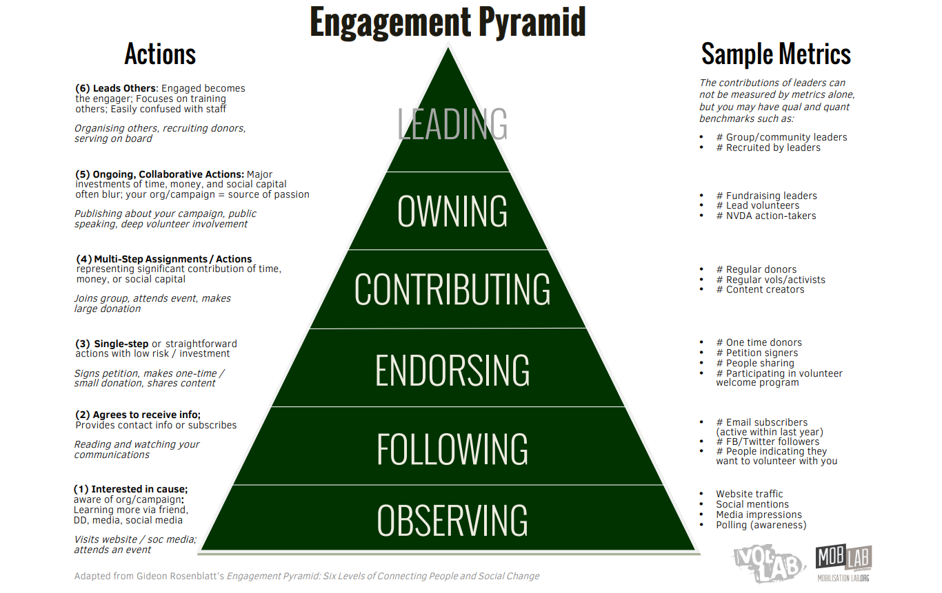

Slide 5
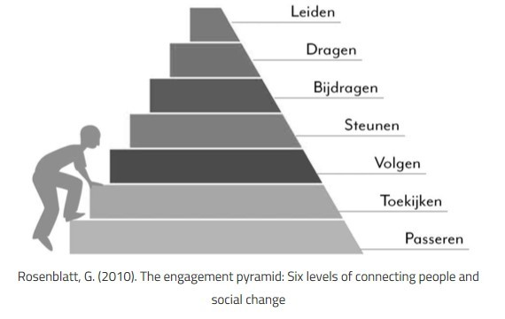
Vertaling

Slide 6
Hoe werkt deze piramide?
Zoals je op het plaatje ziet heb je 6 levels
Je begint van onder naar boven
Passeren → geen interesse/kennis voor het onderwerp
Observing (observeren, toekijken)
Following (volgen)
Endorsing (steunen)
Contributing (deelname, bijdragen)
Owning (kennis bezitten, dragen)
Leading (leidend)

Slide 7
Betekenis?
Observing (observeren)
Interesse is er, je gaat meer leren via een vriend of social media → je wil dat ze de website gaan bekijken of naar een evenement komen
Following (volgen)
Je wil heel graag meer informatie ontvangen, je neemt contact op

Slide 8
Betekenis?
Endorsing (steunen)
Klein stapje in de goede richting → bijvoorbeeld afspraak maken voor deelname
Contributing (deelname)
Deelnemen aan de groep, evenement
Owning (kennis bezitten)
Gaat praten over de campagne, heeft passie voor het onderwerp en wil hierin investeren → bijvoorbeeld mond op mond reclame
Leading (leidend)
Gaat in de wijk verantwoordelijkheid nemen om het voortouw te nemen, andere mee te nemen hierin

Slide 9
Hoe helpt dit?
Waar staat de community van je opdrachtgever?
Wat zou je opdrachtgever willen bereiken?
Waar staan de huidige communityleden volgens jullie onderzoek?
Hoe kun je de huidige communityleden laten stijgen in de piramide?
Hoe kan deze piramide helpen in het berieken van nieuwe communityleden?
Bronnen
Engagement Pyramid: Visualise the different ways a person might get involved with your Campaign - The Commons (commonslibrary.org)
Campaign-Accelerator-A4-Detailed-Engagement-Pyramid.pdf (commonslibrary.org)
The Six Levels of the Engagement Pyramid (the-vital-edge.com)

Slide 10
Beïnvloedingsprincipes van Cialdini
Wie is R. Cialdini?
Hoogleraar psychologie, expert gedragsbeïnvloeding
Zijn theorieën worden veel gebruikt in de marketing
Helpen om klanten te beïnvloeden
Volgens Cialdini zijn de volgende 7 principes van belang

Slide 11
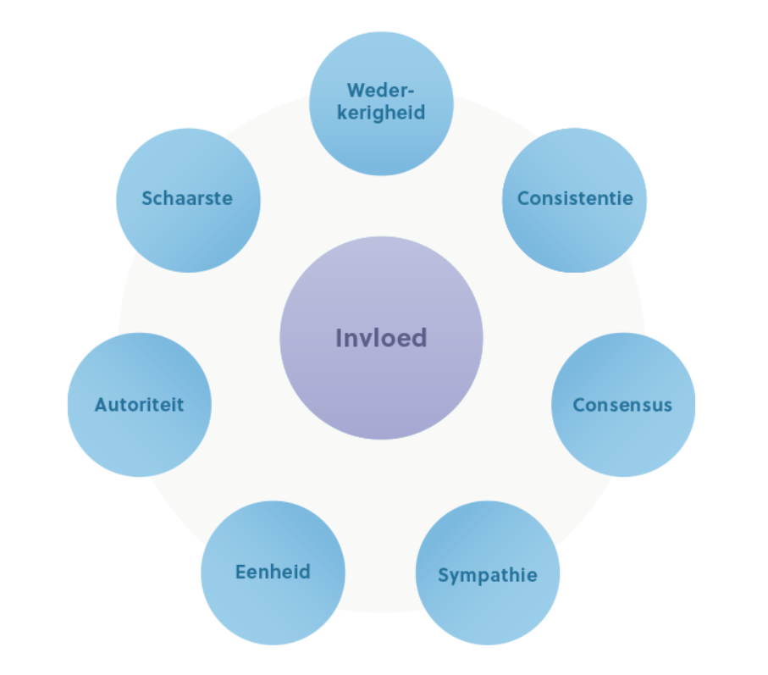

Slide 12
Wederkerigheid
Voor wat, hoort wat
Keuzeproces
Hoe dan?
Gebeurt ook bij uiteten → weten jullie hoe?
Notes:
Als je het idee hebt dat je wat krijgt, heb je de neiging iets terug te doen
Pepermuntje bij de rekening → levert in de meeste gevallen meer fooi op
Ander voorbeeld: producten aanbieden die je mag proberen en daarna kopen

Slide 13
Consistentie
We maken keuzes die logisch lijken
Beslissing is beslissing → wijken we niet graag van af
Stap 1 → geeft stap 2 als gevolg
Voorbeeld: jij laat de persoon zelf aangeven dat gezond leven erg belangrijk is → daarna kan je de producten verkopen
Notes:
Je laat de persoon de 1ste stap zetten daarna kan jij het verder inkoppen

Slide 14
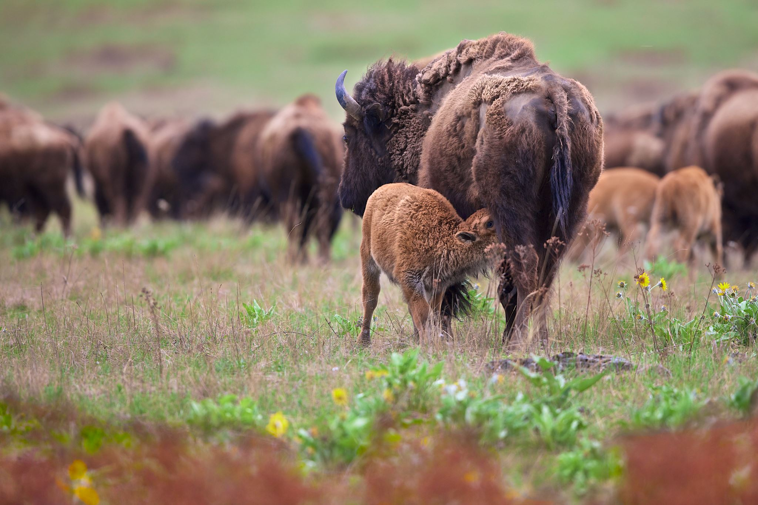
Consensus (sociale bewijskracht)
Notes:
Wij zijn kuddedieren → goede reviews → wij kiezen
Stemmen beslissingen op andere af

Slide 15
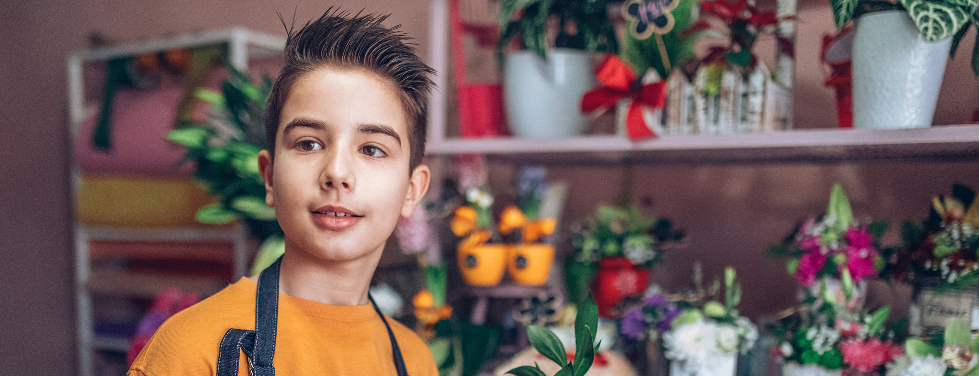
Sympathie
Notes:
Mensen die we aardig vinden geloven we sneller en gunnen we meer
Deze persoon volg je sneller → dus meer verkoop

Slide 16
Eenheid
Behoefte aan familie, ergens bij horen
Familie is hierin heel belangrijk → nemen we meer van aan
Cultuur speelt ook een rol
Leeftijd kan ook en dezelfde interesses

Slide 17
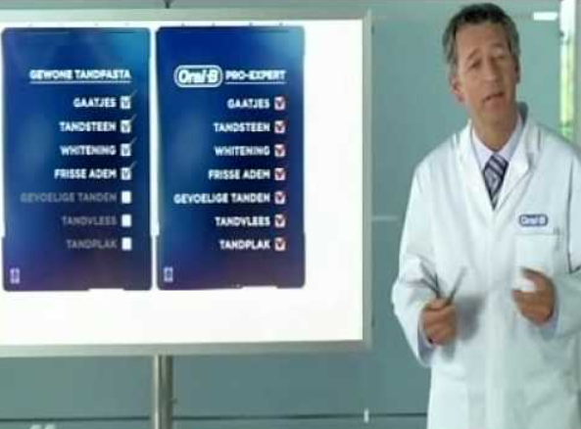
Autoriteit
Automatisch proces
Hoe vaak denken jullie wel niet → oh hij is de expert
Witte jas in reclames
Maar ook bij experimenten zien we dit
En in de geschiedenis helaas ook

Slide 18

Schaarste
Hoe werkt dit?
Iets wat niet mag, of waar minder van is, stijgt je behoefte om dat te hebben.
Hoe zou deze kunnen worden ingezet?
Bronnen
Cialdini: 7 Beïnvloedingsprincipes in de praktijk (imu.nl)
Zeven beïnvloedingsstrategieën van Cialdini - BOOM strategie en communicatie
Notes:
Beperkte aantallen
Tijdslimieten
Laatste koekje in de trommel

Slide 19
Wat kan je hiermee?
Ideeën om de bijeenkomst en de werving ervoor verder vorm te geven
Beide theorieën sluiten bij elkaar aan
Helpen elkaar om de stap tot deelname te zetten

Slide 20
Vragen?

